Slide 1


Министерство образования и науки Российской Федерации
Санкт-Петербургский политехнический университет Петра Великого
Институт компьютерных наук и технологий
Высшая школа программной инженерии
ВЫПУСКНАЯ КВАЛИФИКАЦИОННАЯ РАБОТА БАКАЛАВРА
Разработка iOS-приложения для записи воспоминаний
По направлению 02.03.02 – Фундаментальная информатика и информационные технологии
02.03.02_02 – Информатика и компьютерные науки
Студент
Гр. 3530202/90202
Потапова А.М.
Руководитель
к.т.н., доцент
Воинов Н.В.
Институт компьютерных наук и технологий
Высшая школа программной инженерии 2023

Slide 2
Актуальность
Приложения для записи воспоминаний могут быть полезны как для людей с нарушением памяти, так и для проходящих через стрессовые ситуации*, испытывающих проблемы со сном и повышенные нагрузки на мозг.
Существующие приложения имеют недостатки: сложный интерфейс, небезопасное хранение данных, стоимость и др.
Актуальной задачей является разработка приложения с гибким функционалом и позволяющее сохранять воспоминания за минимальное количество итераций.
*Исследование «Confronting a Traumatic Event». Автор: Джеймс Уайтинг Пеннебакер.
2/14
Разработка iOS-приложений для записи воспоминаний
Потапова А.М.

Slide 3
Цель и задачи
Цель: разработать приложение для оперативной записи воспоминаний на платформе iOS с учетом устранения недостатков существующих решений, добавления новых функций и минимизации количества итераций от запуска приложения до начала записи.
Задачи:
Провести анализ существующих аналогов;
Реализовать прототип для анализа поведения пользователя с целью улучшения функционала;
Разработать архитектуру полноценного приложения;
Реализовать приложение;
Провести тестирование.
3/14
Разработка iOS-приложений для записи воспоминаний
Потапова А.М.

Slide 4



Обзор существующих решений
Критерий | Мой проект | Life Diary | Day One | Card Diary | Momento | Journey
Адаптированный под различных пользователей понятный интерфейс
Отсутствуют проблемы с хранением данных
Отсутствуют программные ошибки
Русская локализация
Полноценный бесплатный функционал
Разработка iOS-приложений для записи воспоминаний
Потапова А.М.

Slide 5
Уникальные функциональные требования
Приложение должно поддерживать:
Оперативную запись (запись начинается сразу после открытия приложения);
Приватный режим записи;
Временное ограничение на редактирование записей;
Автоматический анализ текстов на настроение записи;
Отслеживание активности пользователя внутри приложения;
Подсчет самых используемых слов/смайликов.
5/14
Разработка iOS-приложений для записи воспоминаний
Потапова А.М.

Slide 6
Архитектура
Преимущества MVVM:
Высокая скорость разработки.
Разделение логики представления и бизнес-логики в модели представления.
Позволяет протестировать модель представления независимо от представления.
Удобное взаимодействие с хранилищем данных.
6/14
Разработка iOS-приложений для записи воспоминаний
Потапова А.М.

Slide 7
Структура базы данных
Сущности:
«ChapterMO» – глава (день записи);
«ItemMO» – запись;
«MediaAlbumMO» – альбом медиа данных;
«MediaMO» – данные о медиа записи.
Для синхронизации данных на нескольких устройствах CoreData автоматически использует схему базы данных в облачном хранилище (контейнере CloudKit).
7/14
Разработка iOS-приложений для записи воспоминаний
Потапова А.М.

Slide 8
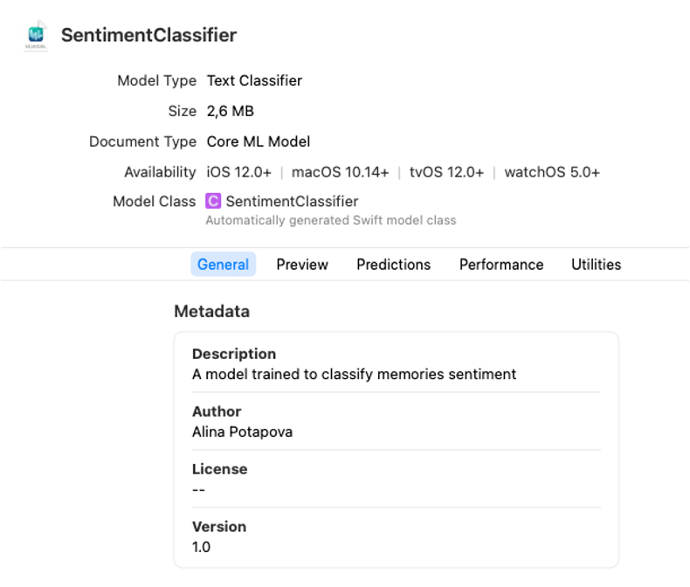

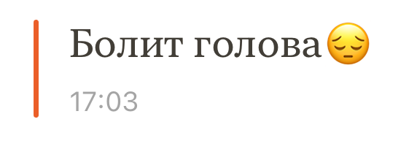
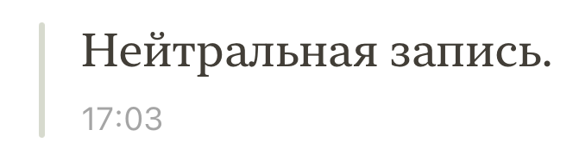
Реализация анализа текста
Модель машинного обучения
Тип | Текстовый классификатор
Назначение | Распознавание настроения записи
Набор данных | Записи пользователей в соц. сетях
Пример распознавания
8/14
Разработка iOS-приложений для записи воспоминаний
Потапова А.М.

Slide 9
Реализация компонентов
9/14
Разработка iOS-приложений для записи воспоминаний
Потапова А.М.

Slide 10
Используемые технологии
Платформа | iOS
Среда разработки | Xcode
Язык программирования | Swift (6518 строк кода)
Разработка интерфейса | SwiftUI (с элементами UIKit)
База данных | CoreData
Синхронизация данных | CloudKit
Анализ текста | CreateML, CoreML, NaturalLanguage
Медиа контент | AVFoundation, Photos, PhotosUI
Модульное тестирование | XCTest
10/14
Разработка iOS-приложений для записи воспоминаний
Потапова А.М.

Slide 11
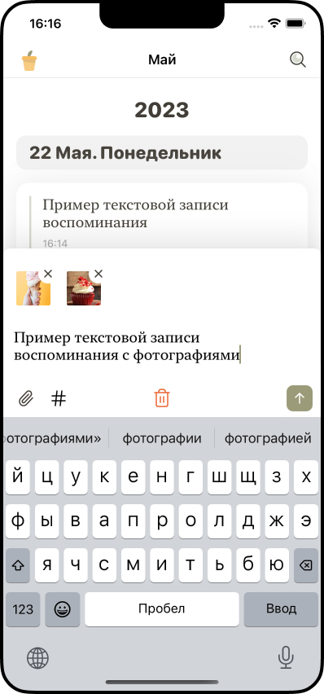
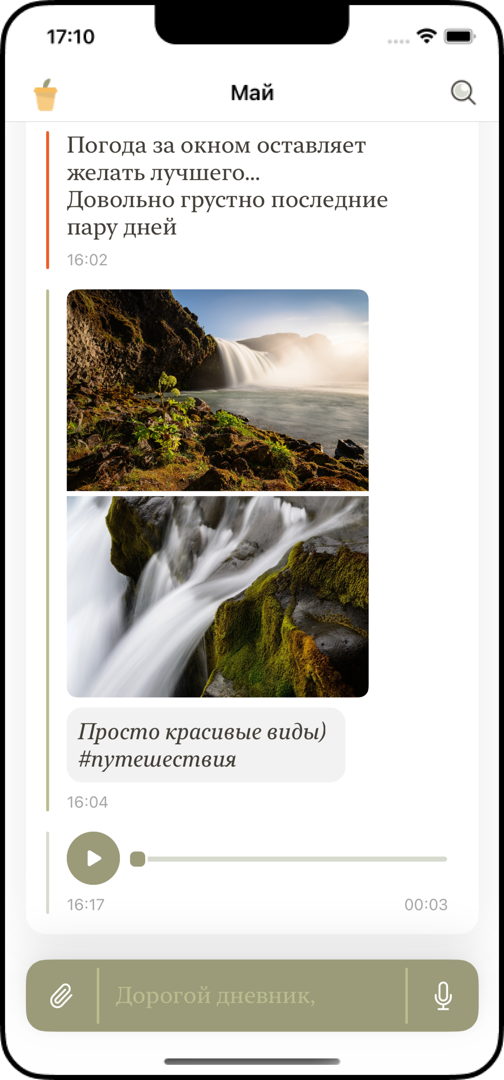
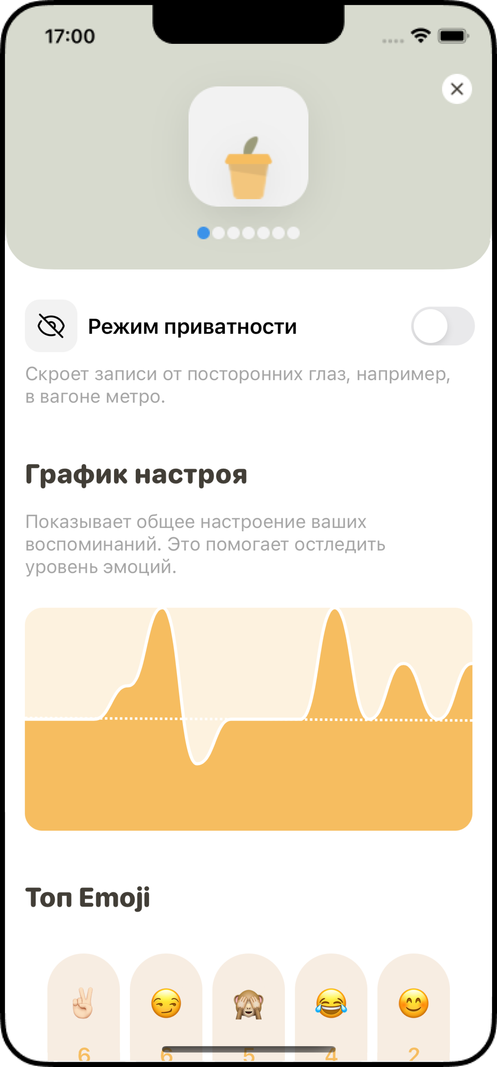
Функциональные возможности
Добавление текстовой записи
Добавление до 3-х фото (с подписью и без нее)
Добавление аудиозаписи
Создание тегов
Сохранение записи в черновик
Редактирование и удаление записи
Быстрый поиск по записям
Приватный режим записи
Статистика (активность, динамика настроения, топ слов/смайликов)
11/14
Разработка iOS-приложений для записи воспоминаний
Потапова А.М.

Slide 12
Анализ полученного решения
Критерий | Прототип | Текущий проект | Ключевые изменения
Навигация | 1.5 | 5 | Сокращено количество экранов.
Функциональность | 2.8 | 5 | Отображение активности. Расширена пользовательская статистика. Ускорен, упрощен процесс создания записи. Добавлены аудиосообщения. Добавлены теги. Добавление до 3-х фотографий.
Дизайн интерфейса | 3 | 5 | Записи структурированы в виде чата. Светлая цветовая гамма, природная палитра.
Общая оценка | 2.4 | 5
Примечание: Оценка основана на среднем значении оценок, полученных от опрошенных коллег и близких. Оценка 1 означает неудовлетворение критерию, а оценка 5 – удовлетворение.
12/14
Разработка iOS-приложений для записи воспоминаний
Потапова А.М.

Slide 13
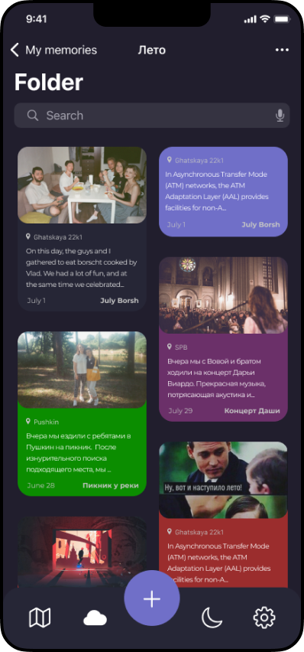
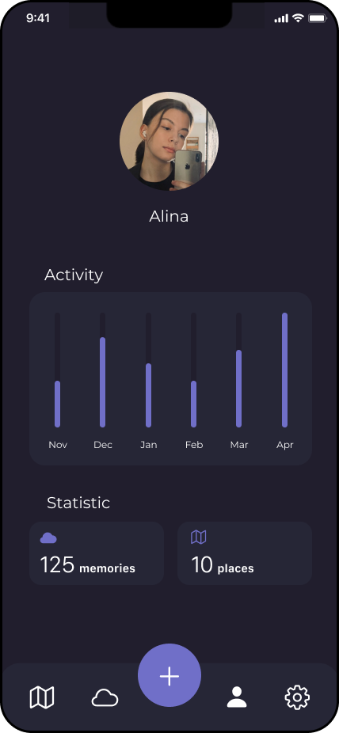
Анализ полученного решения
Прототип | Текущий проект
13/14
Разработка iOS-приложений для записи воспоминаний
Потапова А.М.

Slide 14

Результаты
Планы
Произведен анализ существующих аналогов.
Разработана архитектура приложения, выбраны средства и технологии для разработки программного продукта.
Реализованы все компоненты системы согласно требованиям и выбранной архитектуре.
Реализован прототип для анализа поведения пользователя с целью улучшения функционала и полноценное приложение на платформе iOS.
Произведено тестирование и анализ полученного решения.
Поддержка записи видео-сообщений.
Поддержка темной темы.
Реализация дополнительного уровня защиты в виде создания ПИН-кода
Расширение возможностей взаимодействия с медиа контентом.
Приобретение полноценной подписки на Apple Developer для публикации приложения в App Store и подключения реализованного в CoreData функционала резервного копирования.
Работа представлена на секционном заседании конференции «Современные технологии в теории и практике программирования»
14/14
Разработка iOS-приложений для записи воспоминаний
Потапова А.М.

Slide 15
Обзор неспециализированных приложений
Критерий | Мой проект | Instagram* | Evernote | Notion
Доступ без подключения к сети интернет
Отсутствует ограничение на длину/размер записи
Поддержка записи аудио сообщений
Наличие функции поиска по записям
Наличие статистических данных
Простота в использовании
* Компания Meta Platforms Inc. признана в России экстремистской организацией и запрещена. Принадлежащая ей соцсеть Instagram (Инстаграм) в России запрещена.
Разработка iOS-приложений для записи воспоминаний
Потапова А.М.

Slide 16
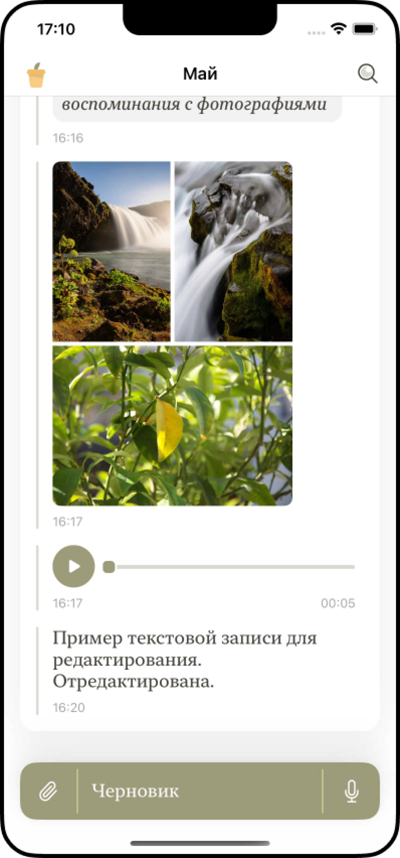
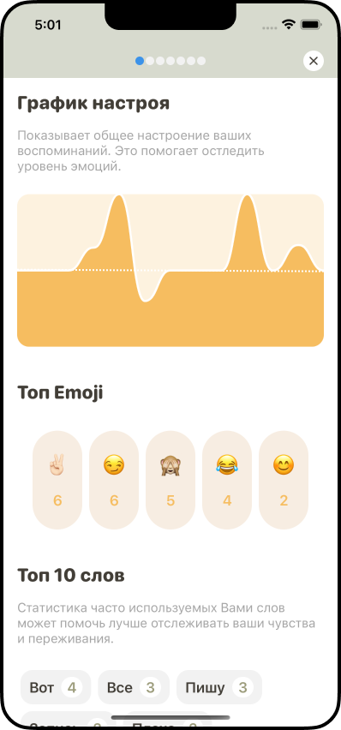
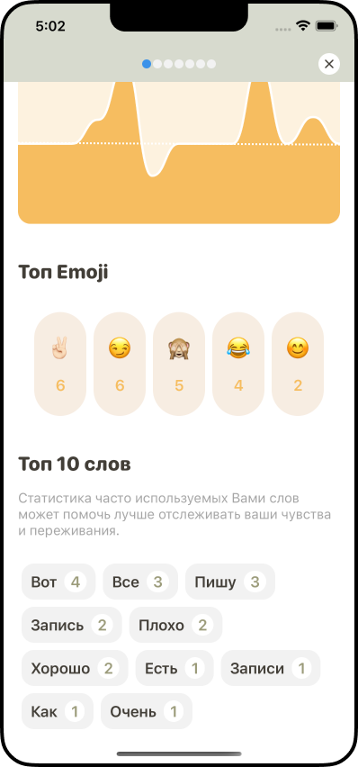
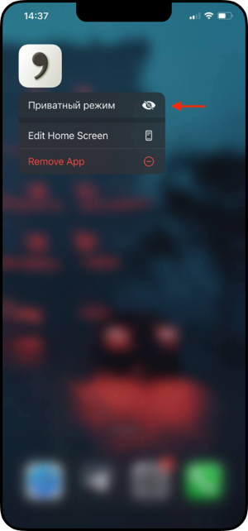
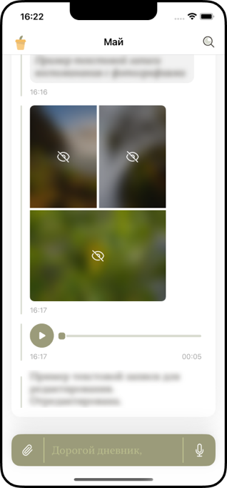
Интерфейсы
Процесс записи | Лента с записями | Статистика | Приватный режим
Разработка iOS-приложений для записи воспоминаний
Потапова А.М.

Slide 17
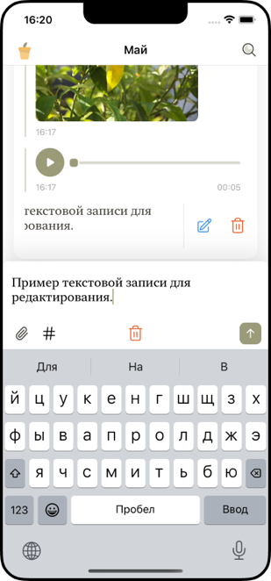
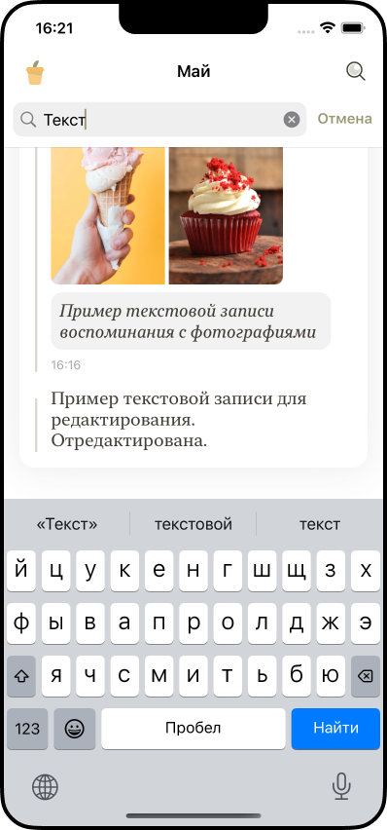
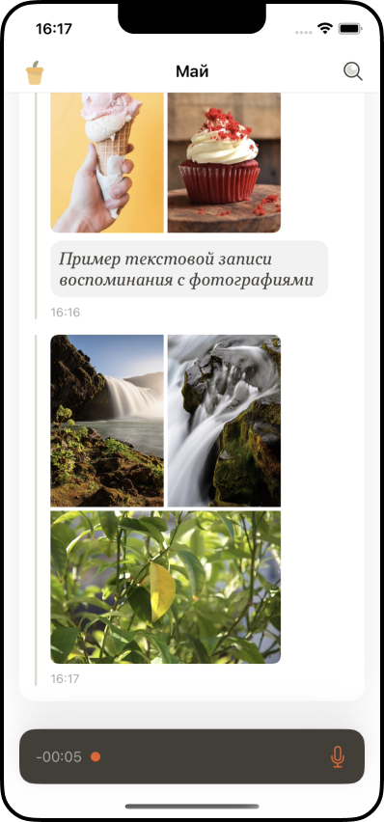
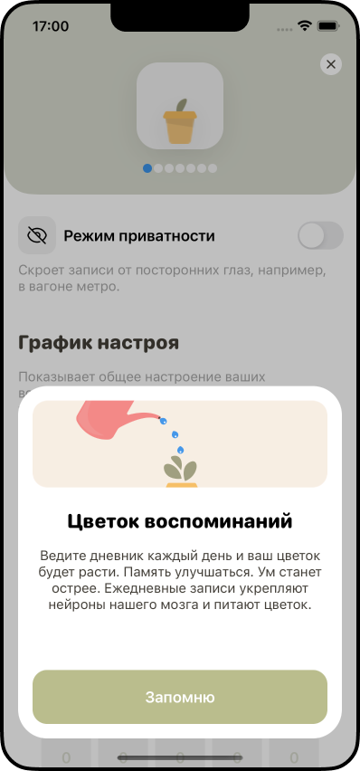
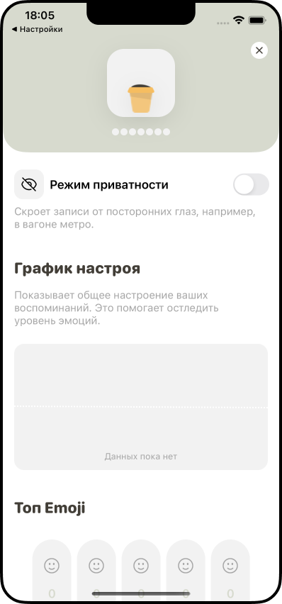
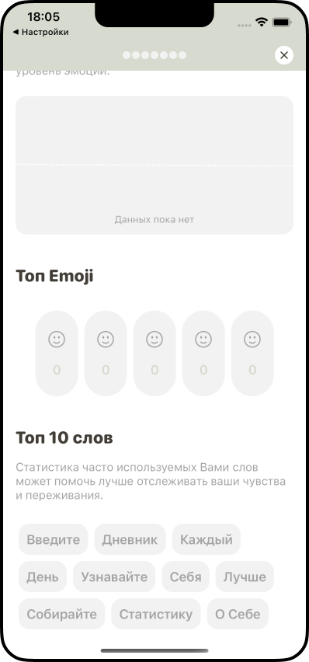

Интерфейсы
Редактор | Поиск | Запись аудио | Статистика (дополнительно) | Уровни активности
Разработка iOS-приложений для записи воспоминаний
Потапова А.М.

Slide 18
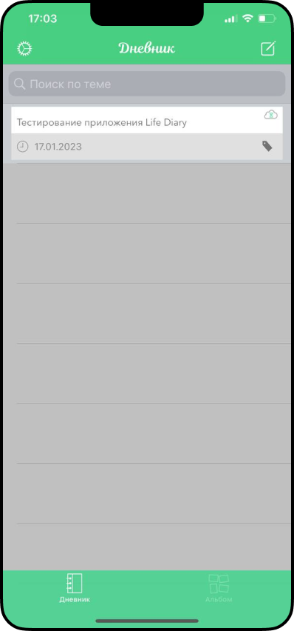
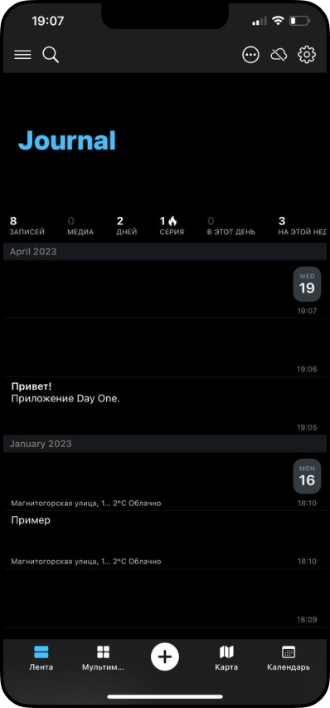
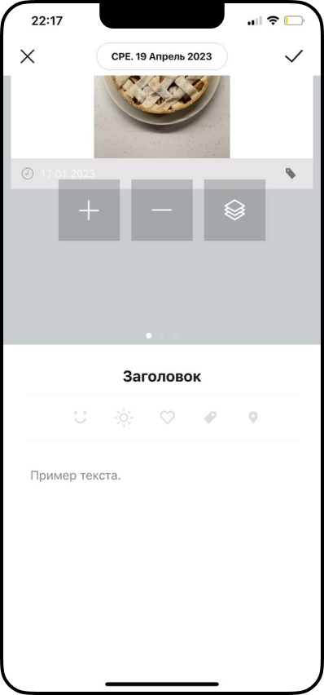
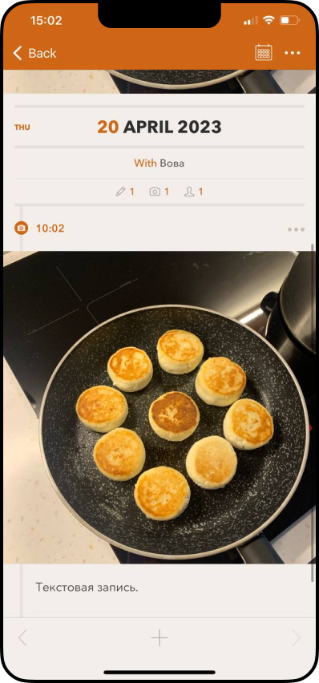
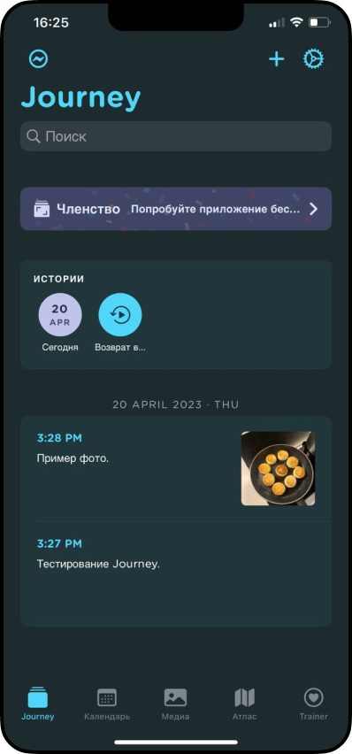
Аналоги
Life Diary | Day One | Card Diary | Momento | Journey
18
Разработка iOS-приложений для записи воспоминаний
Потапова А.М.

Slide 19
Сценарий вариантов использования
19
Разработка iOS-приложений для записи воспоминаний
Потапова А.М.

Slide 20
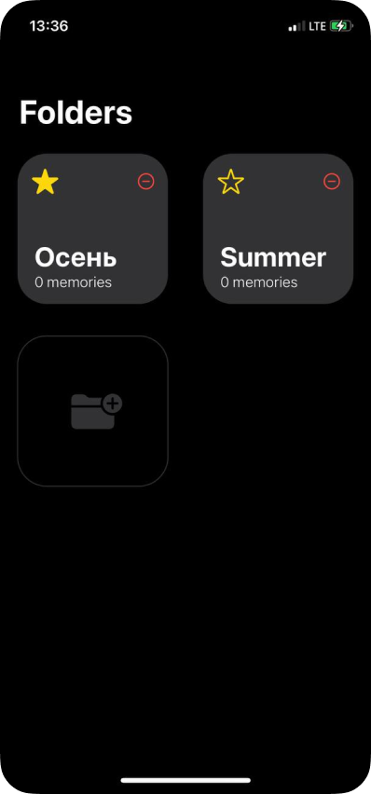
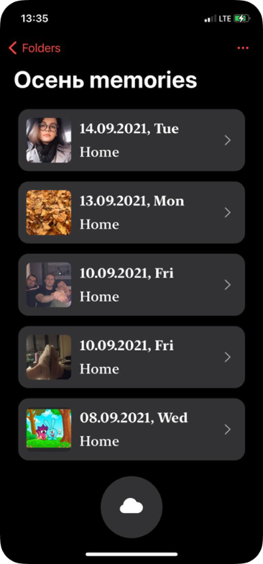
Тестируемые версии прототипа
Первая версия | Вторая версия
Разработка iOS-приложений для записи воспоминаний
Потапова А.М.

